Slide 1
Антикитерский механизм
Алексеева Алина,
Гуда Лилия, АИ-205

Slide 2
История открытия
1900 году накануне Пасхи два судна ловцов губок, возвращавшихся от берегов Африки, бросили якорь у маленького греческого острова Антикитера (Антикифера) в Эгейском море, расположенного между южной оконечностью материковой Греции - полуостровом Пелопоннес - и островом Крит. Там, на глубине примерно 60 метров, ныряльщики обнаружили развалины древнего корабля.
На следующий год греческие археологи с помощью водолазов начали исследование затонувшего судна, которое оказалось римским торговым кораблем, потерпевшим крушение около 80-50 гг. до н.э. Со дна моря были подняты многочисленные артефакты: бронзовые и мраморные статуи, амфоры и т.д. Среди найденных произведений искусства - два шедевра, выставленные в Национальном археологическом музее в Афинах: бронзовая статуя "Юноши из Антикитеры" (около 340 г. до н.э.) и т.н. "Голова философа".
По наиболее вероятной гипотезе, судно шло с острова Родос, скорее всего, в Рим с трофеями либо дипломатическими "дарами". Как известно, завоевание Греции Римом сопровождалось систематическим вывозом "культурных ценностей" в Италию.

Slide 3
Среди предметов, поднятых с затонувшего корабля, оказался бесформенный ком корродированной бронзы, покрытой известковыми отложениями, принятый сначала за обломок статуи. В 1902 году его изучением занялся археолог Валериос Стаис. Расчистив его от известковых отложений, он, к своему удивлению, обнаружил сложный механизм, наподобие часового, с множеством бронзовых шестеренок, остатками приводных валов и измерительных шкал. Также удалось разобрать некоторые надписи на древнегреческом языке.
Пролежав 2000 лет на морском дне, механизм дошел до нас в сильно поврежденном виде. Деревянный каркас, на котором он, по всей видимости, крепился, полностью распался. Металлические детали сильно деформировались и подверглись коррозии. Кроме того, многие фрагменты механизма были утрачены.
В 1903 году в Афинах вышла первая официальная научная публикация с описанием и фотографиями Антикитерского механизма, как было названо это устройство.
Потребовалась кропотливая работа по расчистке прибора, которая продолжалась не одно десятилетие. Его реконструкция казалась делом почти безнадежным, и он долгое время оставался малоизученным, пока не привлек внимание английского физика и историка науки Дерека де Солла Прайса (Derek J. de Solla Price). В 1959 году в журнале "Scientific American" была опубликована статья Прайса "Древнегреческий компьютер", посвященная Антикитерскому механизму, ставшая важной вехой в его исследовании.¹

Slide 4
Прайс предполагал, что Антикитерский механизм был создан около 85-80 г. до н.э. Однако радиоуглеродный анализ (1971) и эпиграфические исследования надписей отодвинули предполагаемое время его создания до 150-100 гг. до н.э.
В 1971 году Прайс, в то время профессор истории науки в Йельском университете, совместно с Харлампосом Каракалосом, профессором ядерной физики из греческого Национального центра научных исследований "Демокрит", провели исследование Антикитерского механизма с помощью рентгеновской и гамма-радиографии, которое дало ценную информацию о внутренней конфигурации устройства.
В 1974 году в статье "Греческие шестеренки - календарный компьютер до нашей эры"² Прайс представил теоретическую модель Антикитерского механизма, основываясь на которой, австралийский ученый Аллан Джордж Бромли из Университета Сиднея и часовщик Фрэнк Персивал изготовили первую действующую модель. Несколько лет спустя британский изобретатель Джон Глив, занимающийся изготовлением планетариев, сконструировал более точный образец, работающий по схеме Прайса.

Slide 5
В 1978 г. известный французский исследователь Жак-Ив Кусто еще раз обследовал место находки, но не нашел больше останков Антикитерского механизма.
Большой вклад в изучение Антикитерского механизма внес Майкл Райт, сотрудник Лондонского музея науки и Имперского колледжа в Лондоне, применивший для исследования оригинальных фрагментов метод линейной рентгеновской томографии. Первые результаты этого исследования были представлены в 1997 году, что позволило существенно скорректировать выводы Прайса.
В 2005 году стартовал международный проект "Antikythera Mechanism Research Project" с участием ученых из Великобритании, Греции и Соединенных Штатов Америки под эгидой Министерства культуры Греции. В том же 2005 году было объявлено об обнаружении новых фрагментов механизма. Использование новейших технологий (рентгеновской компьютерной томографии) позволило прочитать 95% надписей на механизме (около 2000 знаков). Результаты работы изложены в статье, опубликованной в журнале "Nature" (11/2006)³.
Продолжает свои исследования и Майкл Райт, представивший в 2007 году модифицированную модель Антикитерского механизма.⁴
Совместными усилиями исследователей Антикитерский механизм постепенно открывает свои тайны, расширяя наши представления о возможностях античной науки и техники.

Slide 6
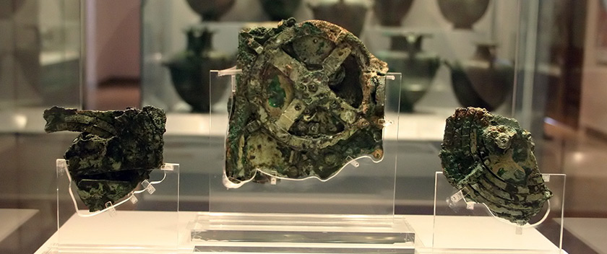
Три крупнейших фрагмента Антикитерского механизма в витрине Национального археологического музея в Афинах: слева – фрагмент C, видна часть зодиакальной шкалы на передней панели; справа – фрагмент B, видна часть спиральной шкалы на задней панели механизма; посередине – фрагмент A, видно большое четырехспицевое зубчатое колесо

Slide 7
Предназначение
Выяснилось, что служил механизм для определения даты старта Олимпийских игр. Археологи полагают, что он имелся во всех крупных населенных пунктах, где проживали атлеты. Само собой, день он выбирал не случайно: приспособление должно было с высокой точностью отсчитать четырехлетний цикл. Для этого, в свою очередь, нужно было определить движение небесных тел.
Антикитерский механизм не просто вычислял положения Солнца и Луны, рассчитывал время наступления затмения (как солнечного, так и лунного), но охватывал также все известные в то время планеты (а древние греки успели «познакомиться» с Марсом, Меркурием, Сатурном, Венерой и Юпитером). Предположительно с его же помощью было установлено, что лунная орбита имеет эллиптическую форму. А с таким функционалом применение Антикитерского механизма распространилось и на другие игры. С его помощью считали циклы Дельфийских соревнований и игр в Коринфе. Современный человек мог бы принять это устройство за античный календарь, хотя грамотно воспользоваться им под силу было не каждому.

Slide 8
Конструкция механизма
Антикитерский механизм состоит из 32-х бронзовых шестеренок и нескольких циферблатов со стрелками. Размеры устройства: высота - 33 см, ширина - 17 см, глубина - 9 см. Антикитерский механизм по внешнему виду напоминает часы. В механизме используется дифференциальная передача, которая, как считалось ранее, была изобретена не ранее XVI века. Сложность механизма сопоставима с механическими часами XVIII века.
На внешней стороне прибора расположены два диска, отвечающие за календарь и знаки Зодиака. Оперируя дисками, можно узнать точную дату и изучить положение зодиакальных созвездий относительно Солнца, Луны и пяти известных в древности планет – Меркурия, Венеры, Марса, Юпитера и Сатурна.
На обратной стороне антикитерского механизма также расположено два диска, которые позволяют вычислить лунные фазы и предсказать солнечные затмения. Механизм способен учитывать эллиптичность лунной орбиты. Антикитерский механизм также может производить операции сложения, вычитания и деления.
В настоящий момент неизвестно был ли антикитерский механизм единичных изделием или же подобные устройства были доступны многим.

Slide 9
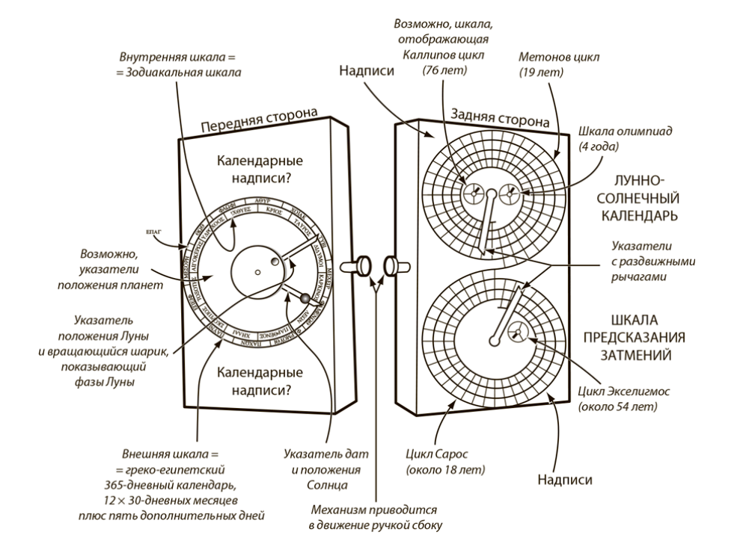

Slide 10
Принцип работы механизма
Как оказалось, Антикитерский механизм имеет дифиренциальную систему передач. Дифференциальная передача сигналов, являющаяся менее распространенной по сравнению с несимметричной передачей, использует два двухтактных сигнала напряжения для передачи одного информационного сигнала. Таким образом, один информационный сигнал требует пары проводников; первый переносит сигнал, а второй переносит инвертированный сигнал.
Приемник извлекает информацию, обнаруживая разность потенциалов между инвертированным и неинвертированным сигналами. Два сигнала напряжения «симметричны», что означает, что они имеют равную амплитуду и противоположную полярность относительно синфазного напряжения. Обратные токи, связанные с этими напряжениями, также сбалансированы и, таким образом, компенсируют друг друга; по этой причине можно сказать, что дифференциальные сигналы имеют (в идеале) нулевой ток через соединение земли.

Slide 11
При дифференциальной передаче сигналов отправитель и получатель необязательно должны иметь общую опорную точку земли. Однако использование дифференциальной передачи не означает, что различия потенциалов земли у отправителя и получателя не влияют на работу схемы.
Если передается несколько сигналов, то для каждого сигнала требуется два проводника, и часто необходимо или, по крайней мере, полезно включить соединение земли, даже если все сигналы являются дифференциальными. Так, например, для передачи 16 сигналов потребуется 33 проводника (для несимметричной передачи было необходимо 17). Это демонстрирует очевидный недостаток дифференциальной передачи сигналов.

Slide 12
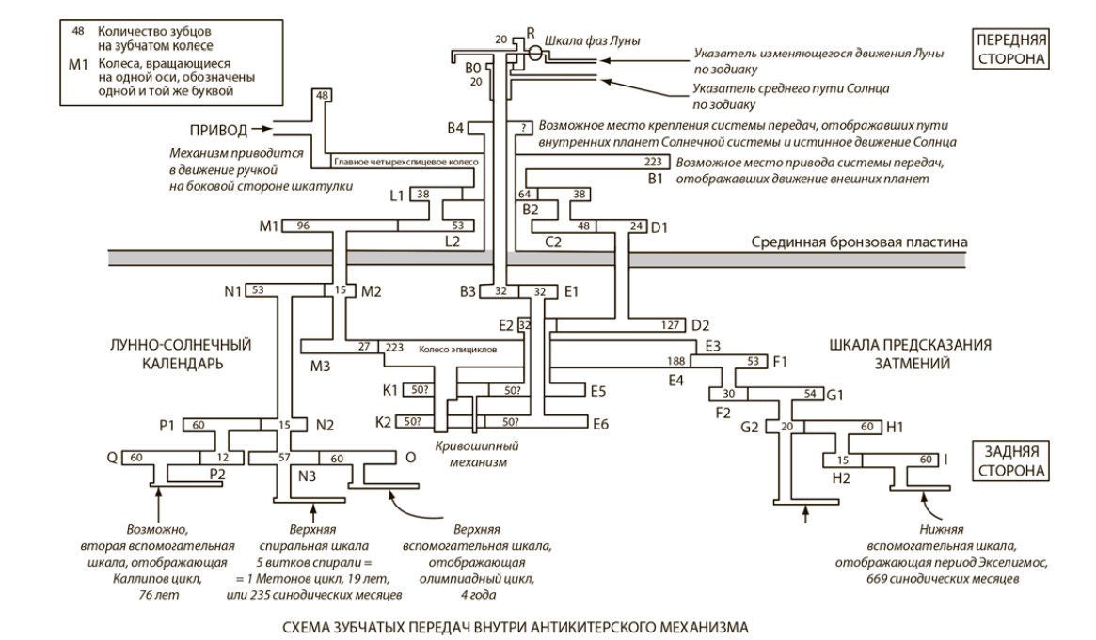

Slide 13
Вывод
Антикитерский механизм с момента открытия озадачил и заинтриговал историков науки и техники, не предполагавших, что подобное устройство могло существовать в эллинистическое время. Став жертвой стихии и людской алчности, Антикитерский механизм на две тысячи лет выпал из научного оборота. Но благодаря тому же несчастному случаю, обернувшемуся счастливой случайностью, он сохранился до наших дней и попал в руки современных исследователей, заставив пересмотреть многие из наших оценок античной науки и техники.

